Slide 1
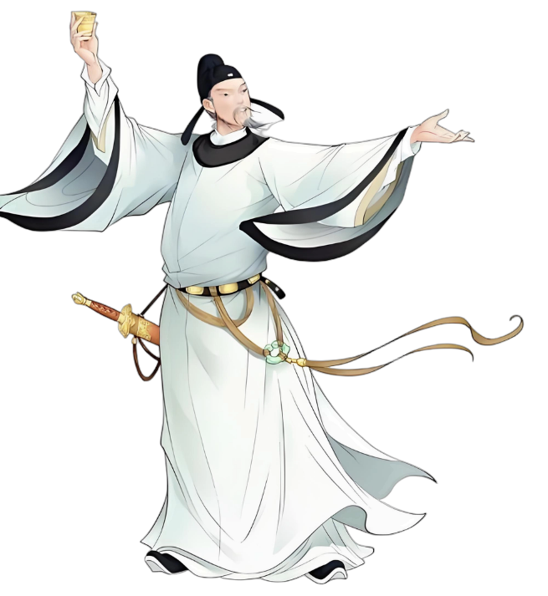

《行路难》（其一）
酒入豪肠，七分酿成了月光
余下的三分啸成剑气
绣口一吐就半个盛唐

Slide 2
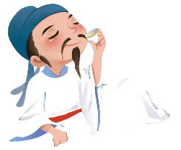
目标任务一：认识作者，了解写作背景。
作者简介
李白（701—762），字太白，号青莲居士，唐代伟大的浪漫主义诗人，被称为“诗仙”，与杜甫并称“李杜”。他的诗作感情奔放，想象丰富，并惯于采用历史典故和神话传说表达感情，代表作有《闻王昌龄左迁龙标遥有此寄》《将进酒》《蜀道难》等。

Slide 3
背景链接
天宝元年（742），李白被征召入京，供奉翰林院。其才华虽为唐玄宗所赏识，但他“济苍生” “安社稷”的政治理想却无法实现，又受权贵排挤，仅一年多就被“赐金放还”，离开了长安。本诗应是李白在天宝三载（744）离开长安时所作。

Slide 4
文体知识
乐府诗：本指乐府官署所采集、创作的乐歌，后用以称魏晋至唐代可以入乐的诗歌和后人仿效乐府古题的作品。宋元以后的词、散曲和剧曲，因配合音乐，有时也称乐府。乐府诗一般没有严格的押韵要求。

Slide 5
目标任务二：反复诵读，理解诗歌内容。
读准字音
金樽（ ） 斗十千（ ）
投箸（ ） 歧路（ ）
zūn
dǒu
zhù
qí

Slide 6
了解诗歌形式
乐府诗，形式上以七言为主，杂以“三言”，节奏鲜明。

Slide 7
把握节奏
金樽/清酒/斗十千，玉盘/珍羞/直万钱。
停杯/投箸/不能食，拔剑/四顾/心茫然。
欲渡/黄河/冰塞川，将登/太行/雪满山。
闲来/垂钓/碧溪上，忽复/乘舟/梦日边。
行路难，行路难，多歧路，今安在？
长风/破浪/会有时，直挂/云帆/济沧海。

Slide 8
理解诗意。利用课下注释和工具书，读懂大意，用自己的话对诗歌的内容进行复述。
酒杯里盛着价格昂贵的清醇美酒，盘子里装满价值万钱的佳肴。（我）放下酒杯和筷子，食不下咽，拔剑起舞，环顾四周，心里茫然。想渡黄河，坚冰堵塞大川；想登太行山，大雪遍布高山。闲时像姜太公一样坐在碧溪边钓鱼，忽又像伊尹梦见乘船经过太阳旁边。行路难啊，行路难啊，岔路多啊，现在要走的路在哪里？坚信乘风破浪的那一天终将到来，（到那时）将扬起高高的帆横渡沧海。

Slide 9
目标任务三：品词析句，理清情感脉络。
找出诗眼。文题中哪一个字可见作者的心情？
“难”。暗示了诗人李白对人生的感慨。

Slide 10
寻找诗句。诗题为“行路难”，一个“难”字，道尽诗人千千心结。反复品读诗歌，说说哪些诗句体现了诗人处境和心境之艰难。

Slide 11
（1）金樽清酒斗十千，玉盘珍羞直万钱。
“金樽”与“玉盘”，“斗十千”与“直万钱”，妙用对偶和夸张，极写宴会的丰盛，仿佛在渲染欢乐的氛围，实则是为下文写苦闷茫然的心绪作铺垫。

Slide 12
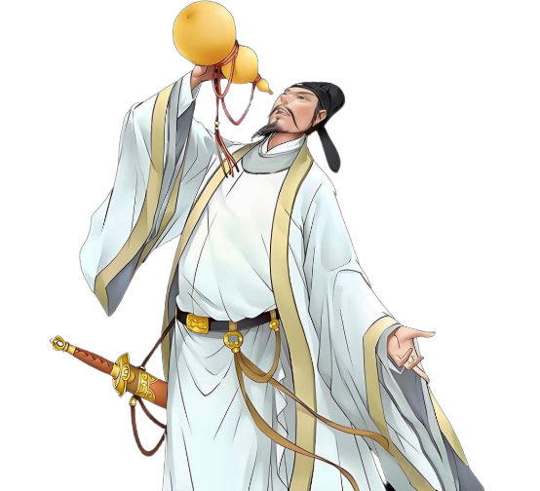
（2）停杯投箸不能食，拔剑四顾心茫然。
“停、投、拔、顾”四个连续动作，形象地表现出了诗人内心的苦闷抑郁和感情的激荡变化。

Slide 13
（3）欲渡黄河冰塞川，将登太行雪满山。
“冰塞川”“雪满山”象征人生之路上的艰难险阻，与标题的行路之“难”相照应。这两句表面上看是景物描写，实际上诗人以“渡黄河”和“登太行”象征自己的理想和志向，“冰塞川”和“雪满山”象征路途中遇到的艰险和困难，诗人是以自然景象象征人世现实，以路途艰险比况仕途艰难。这两句诗紧承“心茫然”，正面写“行路难”，此时诗人的心境是悲愤的。

Slide 14
（4）闲来垂钓碧溪上，忽复乘舟梦日边。
运用姜尚、伊尹的典故，这两个人在仕途上都是开始不顺利，但最终大有所为。诗人以“垂钓碧溪”自比姜尚，以“乘舟梦日”自比伊尹，表达了他期望有朝一日能得到明主赏识，施展自己的才华和抱负的强烈愿望。

Slide 15
（5）行路难，行路难，多歧路，今安在？
运用反复的修辞手法，连用四个三字句，节奏短促，形象地传达出进退失据而又要继续探索追求的复杂心理。表达了诗人对仕途坎坷、理想抱负不能实现的感慨。

Slide 16
梳理情感脉络。纵观全诗，结合具体内容，分析诗人的情感变化。
金樽清酒斗十千，玉盘珍羞直万钱。
停杯投箸不能食，拔剑四顾心茫然。
欲渡黄河冰塞川，将登太行雪满山。
欢乐
情绪急转，郁闷悲苦
仕途艰难，无限惆怅

Slide 17
闲来垂钓碧溪上，忽复乘舟梦日边。
行路难，行路难，多歧路，今安在？
长风破浪会有时，直挂云帆济沧海。
对政治前途抱有幻想
理想与现实的距离使人痛苦无奈
奋发振作，坚定信心
总结：苦闷茫然→惆怅悲慨→憧憬希望→焦灼不安→奋发昂扬

Slide 18
目标任务五：悟读诗歌，体悟精神追求。
这首诗歌中哪些句子富含哲思？请找出来并说说其蕴含的哲理。
诗句：长风破浪会有时，直挂云帆济沧海。
哲理：即使处于低潮、困境，也不应放弃理想，因为只有坚持，理想才会实现。

Slide 19
感悟精神。联系全诗，谈谈你对“长风破浪会有时，直挂云帆济沧海”两句的理解。
这两句诗写的是：尽管前路障碍重重，但我相信终有一天，我会乘长风破万里浪，扬起高高的帆，横渡沧海，到达理想的彼岸。这两句运用典故，表达了诗人自强不息的奋斗精神和身处逆境仍保持乐观进取的人生态度。

Slide 20
诗中运用了哪些典故？分别有什么作用？
诗句 | 典故 | 作用
鲍照《拟行路难》（其六）中有“对案不能食，拔剑击柱长叹息”的诗句。
化用诗句，增加“对比度”，以乐景写哀情，更加强烈地抒发出了悲苦之情。
停杯投箸不能食，拔剑四顾心茫然
周文王出猎，偶遇在渭水垂钓的姜尚，交谈之下，大为敬佩，载而俱归，立为国师。后来姜尚辅佐周武王灭商建周。
姜尚、伊尹两人在仕途上都是开始不顺利，但最终大有所为。诗人以二人自喻，希望得到明君赏识，对前途仍抱有希望。
闲来垂钓碧溪上
伊尹受商汤任用前，曾梦见自己乘船经过太阳旁边。
忽复乘舟梦日边
南朝宋将领宗悫年少时，叔父询问他的志向，他回答：“愿乘长风破万里浪。”后来他带兵打仗取胜，被封为左卫将军。
借宗悫壮志终成现实自勉，表达了诗人自强不息的奋斗精神和身处逆境仍保持乐观进取的人生态度。
长风破浪会有时

Slide 21
体悟诗人李白“难”的心理历程，并结合自己的生活经历，谈一谈你的感受和启发。
李白面对人生路上的崎岖，由对现实的失望到想象中的希望，再到对未来的茫然，但最后表现出积极乐观的心态、直面困难的勇敢和对未来的信心。每个人心中都有理想，也许我们会面临很多困难，但不论怎样，我们都要像诗人一样相信“长风破浪会有时，直挂云帆济沧海”，并为之不断努力。这样，即使最后没有实现自己的理想，我们也会过得很充实。

Slide 22
板书设计
行路难（其一）
自信
乐观
憧憬
希望
苦闷茫然
憧憬
希望
惆怅悲概
乘风破浪
云帆渡海
垂钓碧溪上
乘舟梦日边
停杯投箸
拔剑四顾
行路难
多歧路
黄河不可渡
太行不能登

Slide 23
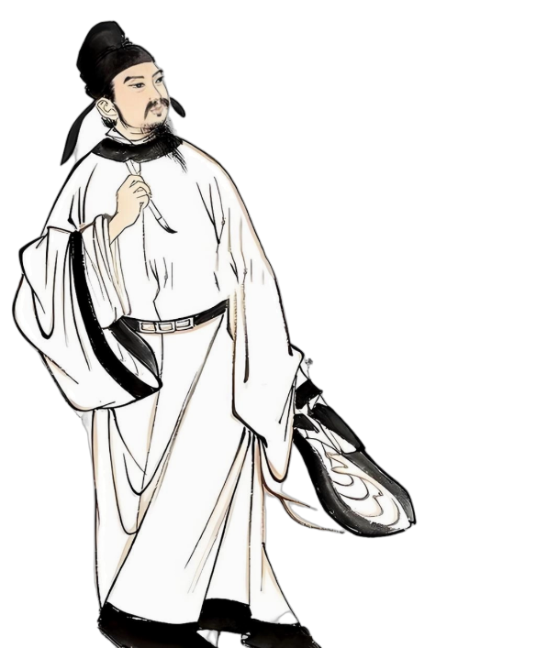
第2课时 《酬乐天扬州初逢席上见赠》
斯是陋室，惟吾德馨。
自古逢秋悲寂寥，
我言秋日胜春朝。

Slide 24

目标任务一：破题感知，课前热身。
文题理解
白居易的字。
酬乐天扬州初逢席上见赠
以诗相答。
指白居易在酒宴上写诗赠给刘禹锡。
题目点出了酬赠的人物、地点、缘由。

Slide 25
作者简介
刘禹锡（772—842），字梦得，洛阳（今属河南）人，唐代文学家，有“诗豪”之称。晚年任太子宾客，世称“刘宾客”。因与柳宗元交谊甚深，人称“刘柳”；又与白居易多有唱和，并称“刘白”。其诗刚健豪迈，清俊明朗。代表作有《秋词》《竹枝词》《浪淘沙》等。

Slide 26
背景链接
唐顺宗永贞元年（805），刘禹锡参与王叔文集团的政治改革，失败后被贬到外地做官二十多年。唐敬宗宝历二年（826），刘禹锡罢和州刺史，与刚离任苏州刺史的白居易在扬州相遇。在酒宴上白居易写了《醉赠刘二十八使君》，对刘禹锡屡遭贬谪、怀才不遇的命运寄予深切的同情。刘禹锡作此诗答谢。

Slide 27
文体知识
律诗：近体诗的一种，要求诗句字数整齐划一，有五律、七律、排律。五律、七律均为八句，每两句成一联，依次为首联、颔联、颈联、尾联。一般说来，律诗二、三两联（即颔联、颈联）的上下句应是对仗句。律诗要求全诗通押一个韵，限平声韵；第二、四、六、八句押韵，首句可押可不押。

Slide 28
目标任务二：诵读全文，理解诗意。
读准字音
巴山楚水凄凉地，二十三年弃置身。
怀旧空吟闻笛赋，到乡翻似烂柯人。
沉舟侧畔千帆过，病树前头万木春。
今日听君歌一曲，暂凭杯酒长精神。
kē
pàn
zàn
zhǎng

Slide 29
了解诗歌形式
七言律诗，中间两联对偶，形式整饬雅致，音韵华美。整首诗押“en”韵。

Slide 30
把握节奏
巴山/楚水/凄凉地，二十三年/弃置身。
怀旧/空吟/闻笛赋，到乡/翻似/烂柯人。
沉舟/侧畔/千帆过，病树/前头/万木春。
今日/听君/歌一曲，暂凭/杯酒/长精神。

Slide 31
读出情感
这首诗的情感沉郁中见豪放。朗读首联、颔联时语调宜舒缓沉重，颈联两句都是先低沉后昂扬，尾联节奏宜加快，读出语调由舒缓沉重到昂扬激越的变化。

Slide 32
理解诗意。利用课下注释和工具书，读懂大意，用自己的话对诗歌的内容进行复述。
巴山楚水这片荒远凄凉的地方，二十三年来我被朝廷贬谪在这里。怀念老友，只能徒然地吟诵《思旧赋》，久谪回到家乡，像王质一样感到恍如隔世。沉船旁边有千帆竞发，枯树前头有万木争春。今天听了你为我吟诵的诗篇，暂且借这一杯美酒振作精神。

Slide 33
目标任务三：咬文嚼字，理解诗人心境。
请从前四句诗中各找出一个最能体现诗人情感的词语，说说你的理解。
“凄凉”：刘禹锡因“永贞革新”的失败而被贬官到朗州、连州、夔州、和州等“巴山楚水”的荒凉之地。“凄凉”一词，既写出了“巴山楚水”这些贬谪地的荒远偏僻，更是道出了诗人内心的抑郁悲凉。

Slide 34
“弃置”：就是被抛弃，被放逐。诗人从805年“永贞革新”失败被贬谪，到写作这首诗歌时，已经将近二十三年。诗人感觉自己就像被朝廷抛弃了一样，内心中的酸楚与痛苦简直无法言传。

Slide 35
“空”：意为“徒劳地”，隐含诗人内心的无限悲痛怅惘以及知交零落的孤独感。
“翻”：意为“却，反而”，表现家乡变化之迅猛，写出了诗人暮年返乡，物是人非、恍若隔世的落寞苍凉之感，暗示自己被贬时间之长。

Slide 36
结合以上对字词的推敲，再读前四句诗，读出诗人前两联表达的情感。
通过推敲关键词语，我们从诗歌的前四句读出了巴山楚水的偏僻荒凉，读出了诗人对旧友的悼念、对人事变迁的怅惘。

Slide 37
颔联运用了哪两个典故？其中蕴含着怎样的感情？
向秀作赋的典故和王质烂柯的典故。“怀旧”句表达了对受迫害的故友王叔文、柳宗元等人的悼念和对统治者的不满，“到乡”句抒发了诗人对岁月流逝、人事变迁的感慨。既暗示了自己贬谪时间之长，又表现了世态的变迁以及回归之后悲痛怅惘的心情。

Slide 38
请描述“沉舟侧畔千帆过，病树前头万木春”所展现出的画面，说说作者为什么要这样说。
波涛滚滚的大江之上，沉没的船只旁边，有成千上万的船只扬帆竞发；大自然中，枯死的树木前头有千千万万棵树木竞相争春，呈现出一派生机勃勃、欣欣向荣的景象。

Slide 39
诗人以“沉舟”“病树”自比，固然不无惆怅，但又以“千帆过”“万木春”比喻新生力量层出不穷，表现出对世事变迁和仕宦升沉的豁达洒脱，哀而不伤。在黑暗中看到光明，在逆境中寻找希望。作者心绪难平中不乏刚健昂扬之气，这种生命的坚持和坚强令人动容。

Slide 40
诵读后四句诗，体会诗人情感的变化。这种变化是通过哪些意象或词语表现出来的？
后四句从伤感转向豁达。“沉舟”和“病树”表现了作者难以平静的心绪。而“千帆过”“万木春”则表明诗人固然感到惆怅，却又相当达观，对世事的变迁和仕宦的升沉表现出豁达的襟怀。

Slide 41
诗的尾联说的是酒席上的事情，似乎写得很平淡，但其实是点睛之笔。同学们怎样理解诗句中的“长精神”三字？
“长精神”，就是增长精神、振作精神。刘禹锡在朋友的热情关怀下，表示要振作起来，重新投入到生活中去。表现了诗人虽遭遇挫折而意志不衰，积极乐观的思想境界。

Slide 42
目标任务四：赏析感悟，品味人生哲理。
颈联中的“沉舟”“千帆”“病树”“万木”有什么象征意义？
“沉舟”和“病树”象征诗人自己，“千帆”和“万木”象征着昂扬勃发的新事物。

Slide 43
颈联中蕴含了什么哲理？
这两句诗中蕴含着一种新陈代谢的自然规律，常用来说明社会总是要向前发展的，新事物也必将取代旧事物，未来总是有希望的，前景将无限美好。

Slide 44
目标任务五：联读赠诗。
理解诗意。朗读《醉赠刘二十八使君》一诗，感受大意。

Slide 45
醉赠刘二十八使君
白居易
为我引杯添酒饮，与君把箸击盘歌。
诗称国手徒为尔^{①}，命压人头不奈何^{②}。
举眼风光^{③}长寂寞，满朝官职独蹉跎^{④}。
亦知合被才名折^{⑤}，二十三年折太多。
【注释】
①徒为尔：只不过是这样，指刘禹锡的坎坷遭遇。
②不奈何：无可奈何，没有办法。
③风光：指许多同辈的人都高升了，暗指下句的“满朝官职”。
④蹉跎：失意，虚度光阴。
⑤合被才名折：意思是因才名太高而遭到不幸。折，挫折、摧残。

Slide 46
大意：你为我举杯斟酒同饮共醉，我为你拿起筷子击盘吟诗。可惜你写诗才华堪称国手也是徒然无用，命运不由人，出不了头谁都无可奈何。放眼望去处处风光你却长守寂寞，满朝文武个个升官你却独自蹉跎。我也深知你才高名重，遭遇点不幸不算什么，但是二十三年的不幸损失实在是太多太多了。

Slide 47
比较阅读。《醉赠刘二十八使君》一诗与刘禹锡的《酬乐天扬州初逢席上见赠》在情感格调上有何异同？
同
异
都对刘禹锡被贬谪、遭弃置的境遇表达了无限感慨和愤懑不平。
白诗高度赞叹了刘禹锡的才华，也表达了对当权者和无为者的讽刺。
刘诗在白诗上翻出新意，表现了其坦荡的胸襟和自强不息的进取精神，与白居易共勉。

Slide 48
课堂小结
本节课我们读懂了诗歌内容，理清了诗人从抑郁悲凉到豁达昂扬的情感脉络，感受到诗人的“诗豪”风骨，也品味出新事物必将取代旧事物的哲理，领悟到诗人身处逆境仍坚守希望、积极进取的人生态度，这种精神至今仍熠熠生辉。

Slide 49
板书设计
酬乐天扬州初逢席上见赠
首联
长期被贬，境遇坎坷
渲染（辛酸悲凉）
颔联
归来感慨，世事变迁
用典（怀念怅惘）
豁达乐观
颈联
感怀身世，相信未来
比喻（豁达进取）
尾联
谢君安慰，振作精神
点题（振奋昂扬）

Slide 50
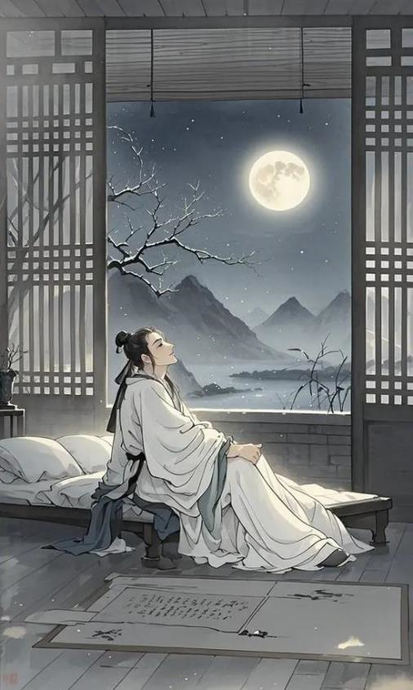
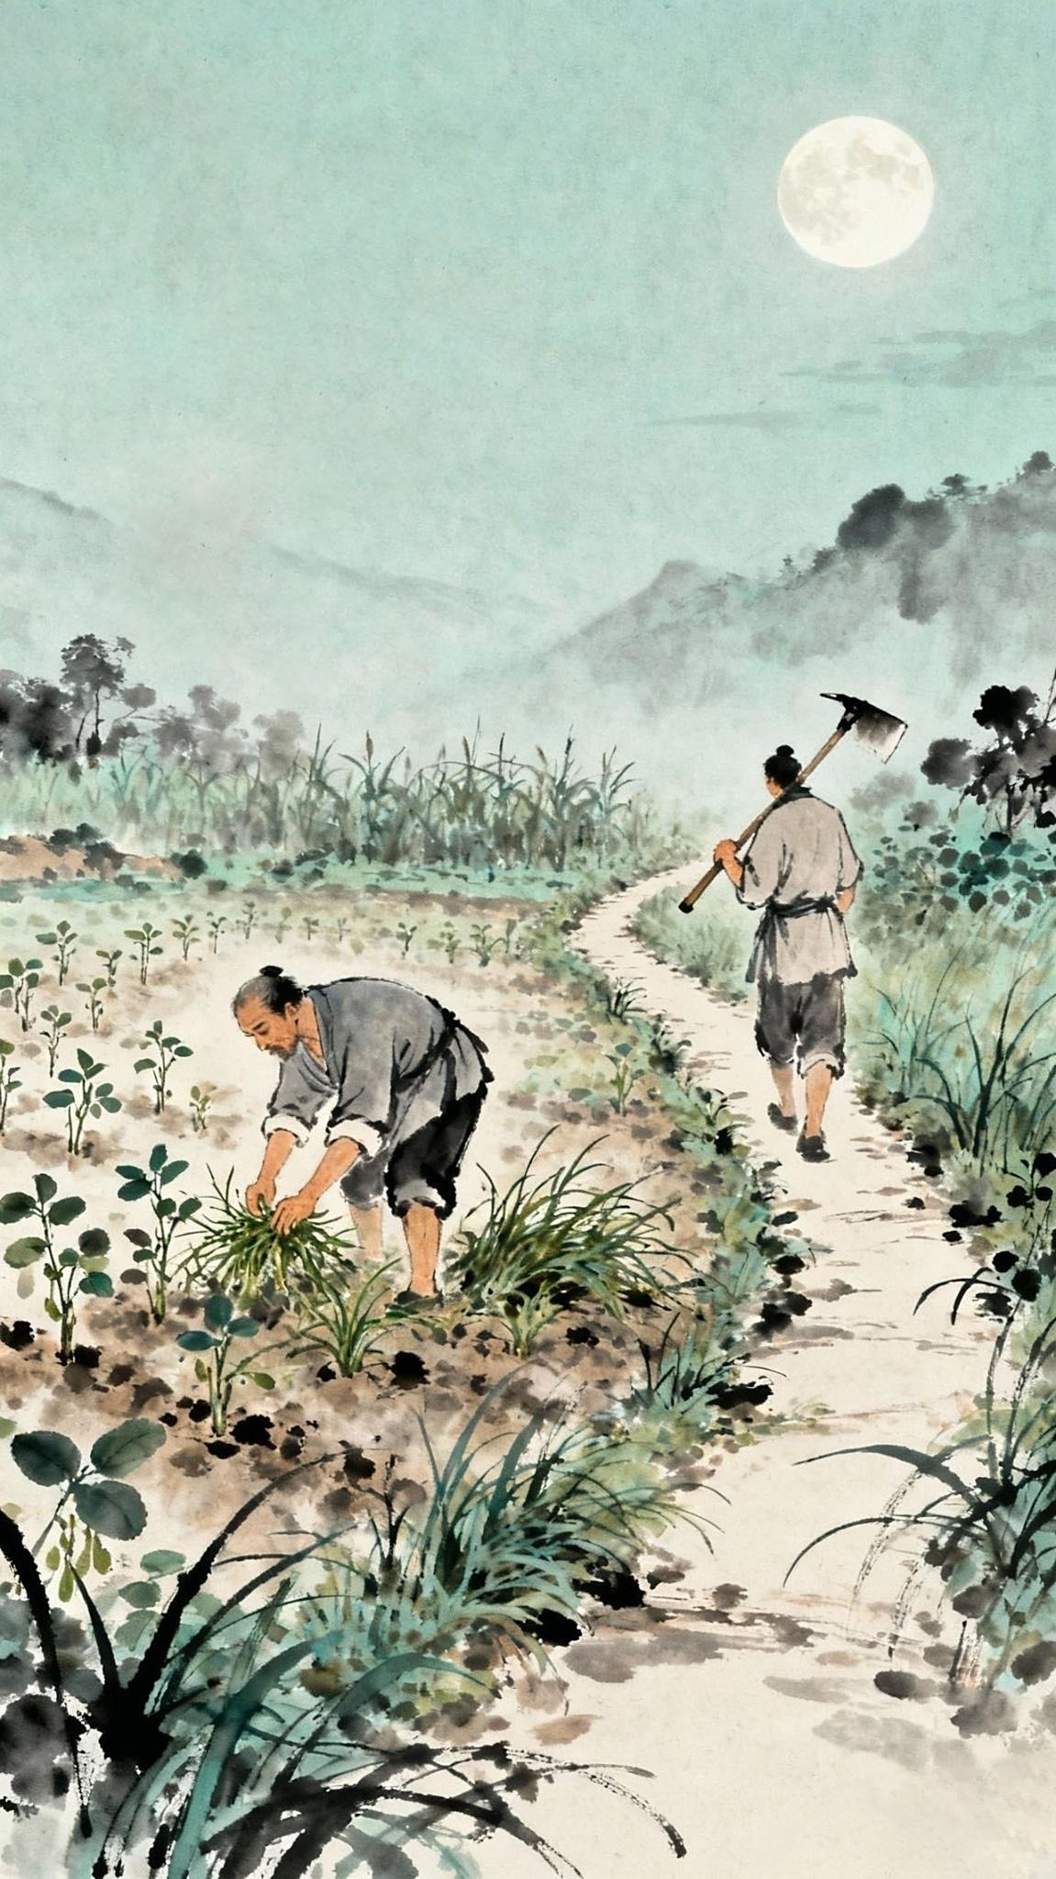
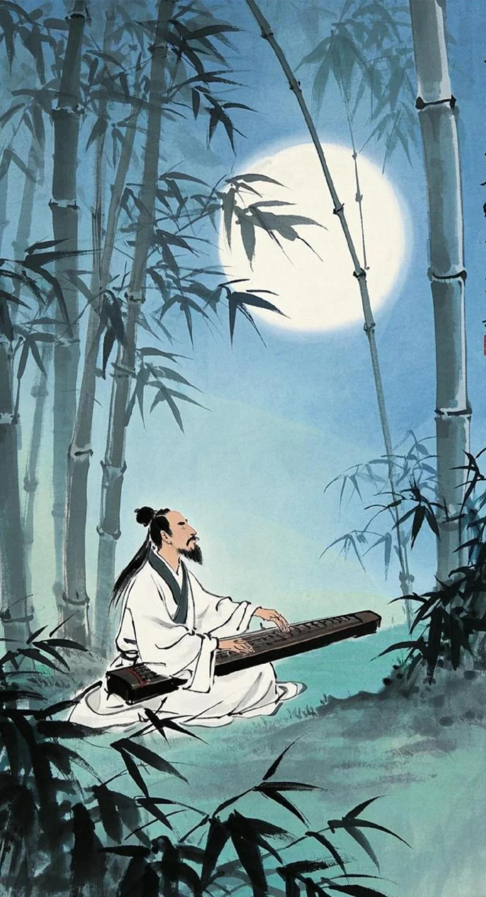

第3课时 《水调歌头》
举头望明月，
低头思故乡。
晨兴理荒秽，
带月荷锄归。
深林人不知，
明月来相照。

Slide 51

目标任务一：认识作者，了解写作背景。
作者简介
苏轼（1037-1101），字子瞻，号东坡居士，眉山（今属四川）人，北宋文学家、书画家。与父苏洵、弟苏辙合称“三苏”，同列“唐宋八大家”。文汪洋恣肆，明白晓畅。诗清新豪健，善用夸张比喻，在艺术表现方面独具风格，与黄庭坚并称“苏黄”。词开豪放一派，对后世影响深远，与辛弃疾并称“苏辛”。诗文集有《东坡七集》等。词集有《东坡乐府》。

Slide 52
背景链接
这首词是宋神宗熙宁九年（1076）中秋，苏轼在密州（今山东诸城）任太守时所作。当时，苏轼因为与王安石等人政见不同，自求外放，辗转在各地为官已有五年，与弟弟苏辙又长达七年未见。政治上不能施展抱负，再加上兄弟天各一方，中秋之夜，苏轼喝酒赏月，直到天亮，不禁思绪万千。这首词就是他赏月思亲而作。

Slide 53
目标任务二：诵读全文，理解诗意。
读准字音
水调歌头
苏 轼
丙辰中秋，欢饮达旦，大醉，作此篇，兼怀子由。
明月几时有？把酒问青天。不知天上宫阙，今夕是何年。我欲乘风归去，又恐琼楼玉宇，高处不胜寒。起舞弄清影，何似在人间。 转朱阁，低绮户，照无眠。不应有恨，何事长向别时圆？人有悲欢离合，月有阴晴圆缺，此事古难全。但愿人长久，千里共婵娟。
què
qióng
qǐ

Slide 54
了解诗歌形式
比较典型的双调词，语句悠扬婉转、摇曳多姿。
把握感情
轻松，愉快，惆怅，郁结，豁达。
注意语速
明快，急促，有力，低沉，缓慢。

Slide 55
把握节奏。
水调歌头
苏 轼
丙辰中秋，欢饮达旦，大醉，作此篇，兼怀子由。
明月/几时/有？把酒/问/青天。不知/天上/宫阙，今夕/是/何年。我欲/乘风/归去，又恐/琼楼玉宇，高处/不胜寒。起舞/弄清影，何似/在人间。 转/朱阁，低/绮户，照/无眠。不应/有恨，何事/长向/别时圆？人/有悲欢离合，月/有阴晴圆缺，此事/古难全。但愿/人/长久，千里/共/婵娟。
适当重读：关键词语或能够体现作者内心感情的词语要重读。

Slide 56
理解诗意。利用课下注释和工具书，读懂大意，用自己的话对诗歌的内容进行复述。
熙宁九年中秋节，欢畅痛饮到天亮，大醉，写了这首词，兼以怀念弟弟子由。
明月是从什么时候开始出现的？（我）端起酒杯问青天。不知道天上的宫殿，今天晚上是哪一年。我想乘风回到天上去，又担心在美玉砌成的楼宇里，经受不住高处的严寒。（我）在月光下起舞，影子也随着舞动，哪里比得上在人间。
月儿转过朱红色的楼阁，低低地挂在雕花的门窗上，照着不能入睡的人。（月儿）不该有什么怨恨吧，为什么偏在人们不能团聚时圆呢？人间总有悲欢离合之事，月亮总有阴晴圆缺之时，这种事情自古就难以圆满。只愿你我健康长寿，虽相隔千里，也能共享这美好的月亮。

Slide 57
目标任务三：反复诵读，理解诗歌内容。
本词的小序有什么作用？
丙辰中秋，欢饮达旦，大醉，作此篇，兼怀子由。
交代了写作本词的时间（中秋）和目的（兼怀子由）。

Slide 58
“我欲乘风归去，又恐琼楼玉宇，高处不胜寒”写出了词人怎样的矛盾心理？
向往天上仙境，惆怅于人间生活中的种种不顺；但又眷念人世间的繁华热闹，不舍离去。

Slide 59
“人有悲欢离合，月有阴晴圆缺，此事古难全。”你从中读出了什么？
这是蕴含了人生哲理的句子，它将人世的聚合离散看作明月的阴晴圆缺，两者都是自然的常理，非人力所能左右，是人生无法克服的遗憾。既然如此，就不必再慨叹悲伤了。表现了词人由心中有所郁结到心胸开阔，作达观之想的心理变化。

Slide 60
“但愿人长久，千里共婵娟”表达了词人怎样的祝愿？
祝愿离别之人都能健康长寿，虽不能相聚也能共享美好的月光。

Slide 61
阅读全词，说说词中哪些是实景，哪些是虚景，哪些地方运用了想象和联想。
实景：明月、酒、青天、“我”、风、清影、朱阁、绮户。
虚景：宫阙、琼楼玉宇。
联想：明月(月圆)→团圆(人圆)。
想象：明月→宫阙、琼楼玉宇。

Slide 62
目标任务四：把握意象，体会词中意境。
有一个意象贯穿了《水调歌头》（明月几时有）全词，它就是——月。请你朗读词作，将下列空白处补充完整。其中“月”前补充一个表示词人动作的字，后面的空格填写词人的感受。
_____月，______→_____月，______→
_____月，______→_____月，______
问
孤独
望
惆怅
责
嗔怪
叹
释怀

Slide 63
本词以什么为线索？它在上、下片各起到什么作用？
本词通篇咏月，明月是词的中心形象和线索，词作以“明月”开端，以“婵娟”收尾。上片写饮酒问月，由幻想超脱尘世，转为喜爱人间生活，可以说是借明月自喻清高境界;下片写对月怀人，由感伤离别转为对离人的祝福，可以说是用圆月来衬托别离，升华为美好的祝愿。

Slide 64
诵读全词，圈点标注出写“月”的词句，概括词人笔下的“月”的特点。
上片写词人远望天上月，抓住“明”“高” “寒”的特点，虚实结合，想象大胆而浪漫。下片通过“转”“低”“照”等动词，写出月的移动轨迹。词人笔下的月，明亮而皎洁，高悬而清寒，美好而浪漫，让人无比憧憬又因其而落寞怅惘。

Slide 65
目标任务五：联系背景，分析词人情感起伏。
中秋之夜，词人有怎样的行为？细读这首词，圈画出体现词人行为的词语，并用四到六字词语加以概括。

Slide 66
水调歌头
苏 轼
丙辰中秋，欢饮达旦，大醉，作此篇，兼怀子由。
明月几时有？把酒问青天。不知天上宫阙，今夕是何年。我欲乘风归去，又恐琼楼玉宇，高处不胜寒。起舞弄清影，何似在人间。 转朱阁，低绮户，照无眠。不应有恨，何事长向别时圆？人有悲欢离合，月有阴晴圆缺，此事古难全。但愿人长久，千里共婵娟。
中秋欢饮醉—把酒问青天—欲乘风归去—起舞弄清影—辗转却无眠—祈愿共婵娟。

Slide 67
这首词句句扣住“月”来写，情感多次起伏变化。 请结合具体词句，分析词人心境，并用折线图画出情感变化的轨迹？
问、何年：苏轼的思绪，首先飘向中秋之月所在的茫茫上空。“把酒问青天”好像是在追溯明月的起源，问出了词人对宇宙时空的困惑。同时，又好像是把青天当作自己的朋友，举杯邀明月，把盏相问，惊叹造化的巧妙。可以从中感受到词人对明月的赞美与向往，显示了他豪放的性格和不凡的气魄。 苏轼把酒问天，情感是高亢激昂的。

Slide 68
欲、恐：“欲”字，表达了词人对天上仙境的向往之情，也表达了对人间生活中仕途不顺、亲人别离等种种不顺意之事的怅惘感慨之情；但后一句“又恐琼楼玉宇”中的“恐”字，写出了词人的犹豫和徘徊，表达了词人对人世间热闹繁华的眷念，表露出他对生活的热爱。 这两个字之间的转折，写出了词人的矛盾之心。

Slide 69
起舞弄清影：天上固然美好，但是“高处不胜寒”。留在人间，可以自在起舞，更有难以割舍的亲人。词人徘徊在现实与理想、人间与非人间之间，矛盾而又统一。 此时，苏轼的心情应该转为通达热烈。

Slide 70
不应：词人夜晚喝得大醉，此时惆怅涌上心头，没有睡意。中秋节的圆月，月光流转；而词人调任密州为官，和弟弟苏辙分别已久，不胜想念。二者形成反差。但美丽的明月“不应”有怨恨而刻意照着这“无眠”之人。 词人在此表达了对世事无常的感慨，抒发了对弟弟苏辙的思念之情。

Slide 71
共婵娟：中秋月圆之夜，苏轼不能和弟弟团聚，难免抑郁惆怅，但他并没有因此而悲观，从人、月对立过渡到人、月融合，豁达通透。又推己及人，为天下不能相聚的人们发出美好的祝愿，心系全天下的人们，显示出词人精神境界的丰富博大、乐观超拔。

Slide 72
把酒问青天
欲归又恐寒
人间弄清影
辗转却无眠
祈愿共婵娟
乐观超拔
徘徊矛盾
高亢激昂
通达热烈
抑郁惆怅
豁达通透

Slide 73
课堂小结
天若有情天亦老，月如无恨月长圆。我们在生活中也会有各种各样的遗憾。面对生活中的风雨坎坷，请读一读苏轼的词吧。愿我们的心灵永远澄澈明净，愿我们的人生更加豁达从容！

Slide 74
作业布置
背诵并默写这首词，积累有关“月”的古诗词名句。
向先辈们学习，写一段话，借月来抒发你的心声。

Slide 75
板书设计
水调歌头
一问：几时有月
二问：今夕何年
写景→想象：明月→宫阙
（借景抒情：苦闷难遣，
欲求解脱）
上片
乐观思亲
离人无眠：怨月
愿人长久：惜月
抒情→联想：月圆→人圆
（议论升华：释怀离怨，
祝共婵娟）
下片

